Slide 1
职业人生透视镜
吴燕雁
2019

Slide 2

ONE
职业人生的一天

Slide 3


职业人生的一天
ONE
视频
《律师的一天》

Slide 4

T
W
O
职业价值观

Slide 5

TWO
马丁·卡茨 SIGI价值观
社会贡献
高收入
独立性
领导
休闲
社会声望
稳定性
多样性

Slide 6
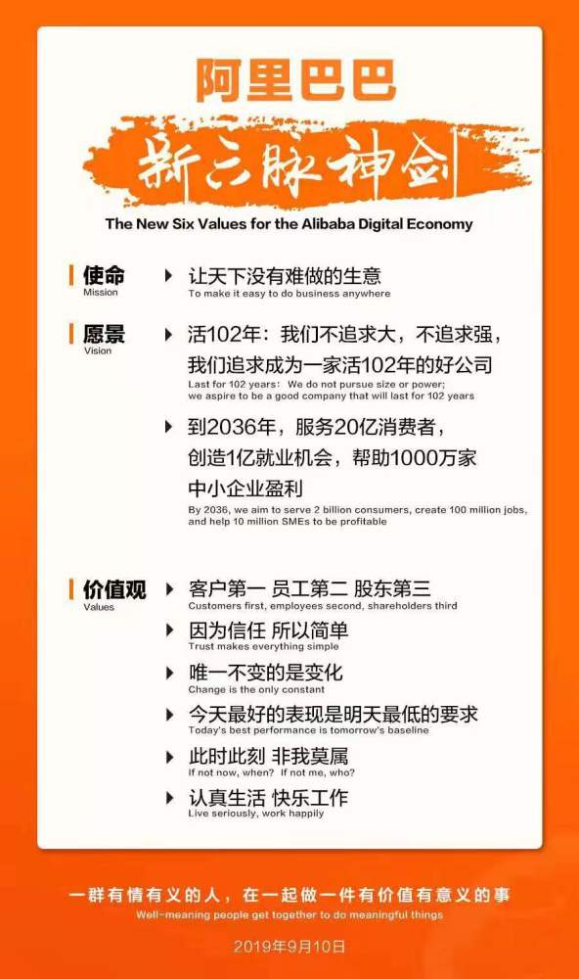
新六脉神剑
TWO
1.客户第一 员工第二 股东第三
2.因为信任 所以简单
3.唯一不变的是变化
4.今天最好的表现是明天最低的要求
5.此时此刻 非我莫属
6.认真生活 快乐工作

Slide 7
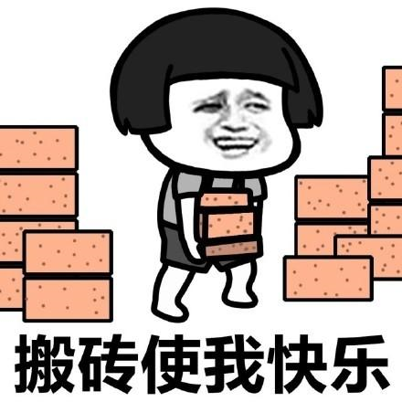
职业价值观与就业观的二元对立
TWO
从来没有一种工作叫：
钱多事少离家近
位高权重责任轻

Slide 8
H
E
E
T
R
百变职场生活

Slide 9

啃老3年，闭关10年，电影上映38天破47亿
THREE
2008年，29岁，《打，打个大西瓜》三十余个奖项，豆瓣评分8.7（2019.9）
2019年，40岁，《哪吒·魔童降世》主人公一百多个版本，豆瓣评分8.6（2019.9），内地票房排行第二49.5余亿
父母医生，希望饺子也成为医生，高中三年专心备考，考上华西医科大学药学院
视频

Slide 10
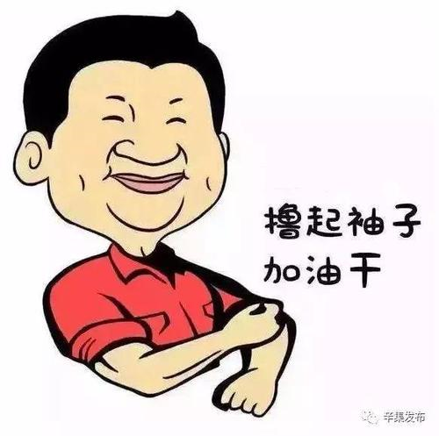
“学如弓弩，才如箭镞”
Notes:
学问的根基好比弓弩，才能好比箭头，只要依靠厚实的见识来引导，就可以让才能很好发挥作用。青年人正处于学习的黄金时期，应该把学习作为首要任务，作为一种责任、一种精神追求、一种生活方式，树立梦想从学习开始、事业靠本领成就的观念，让勤奋学习成为青春远航的动力，让增长本领成为青春搏击的能量。

Slide 11
职业锚-测试

